Slide 1
成果展示
何宇翔

Slide 2
提纲-裴健
Efficiently Answering Probabilistic Threshold Top-k Queries on Uncertain Data
Ranking Queries on Uncertain Data: A Probabilistic Threshold Approach
Support Vector Classification with Input Data Uncertainty
Top-k typicality queries and efficient query answering methods on large databases
Query answering techniques on uncertain and probabilistic data
International Conference on Management of Data
Efficient computation of Iceberg cubes with complex measures
Answering aggregate keyword queries on relational databases using minimal group-bys
A rank sum test method for informative gene discovery

Slide 3
提纲-TOPK
一种基于混合搜索的高效 Top-K最频繁模式挖掘算法
一种基于动态修正值的分布数据流Top_K查询处理算法
一种动态维护分布式环境下top_k集合的近似算法
结构化网络中聚合Top_K查询优化技术
集中式P2P环境下有效的Top_K查询
基于网格索引的Top_k偏好查询算法
基于结构化覆盖网的连续top_k联接查询算法
基于数据流的top_k频繁项集挖掘
基于覆盖码预排序的数据立方体部分和top_k查询算法
基于Top_k映射的本体匹配方法
会话流中Top_k闭序列模式的挖掘
海量数据流上快速Top_K子序列匹配算法研究
多数据流上的连续分布式Top_k监测
纯PeertoPeer环境下有效的Top_k查询

Slide 4
提纲-不确定性数据
不确定性数据的交互分析方法
不确定性数据关联问题中多因素推理判决研究
不确定性数据管理技术研究综述
关于一类具有有界不确定性数据的参数估计方法的误差分析
基于LMI的具有一类不确定性数据的参数估计
基于不确定性的数据融合系统性能评估
基于不确定性数据的聚类分析研究
基于密度的不确定性数据概率聚类
基于区间数的不确定性数据挖掘及其应用研究

Slide 5
论文的阅读心得
文章编排顺序-大部分文章可取之处
  基本概念
  相关研究
  算法描述
  实验评测
  结论

Slide 6
不确定数据介绍

Slide 7
主要研究的文章
Efficiently Answering Probabilistic Threshold Top-k Queries on Uncertain Data
Ranking Queries on Uncertain Data: A Probabilistic Threshold Approach

Slide 8
Efficiently Answering Probabilistic Threshold Top-k Queries on Uncertain Data
专注于ptk算法优化，元组压缩的定理

Slide 9
Ranking Queries on Uncertain Data: A Probabilistic Threshold Approach
这篇文章是我研究那篇文章的翻版
不，应该说是更进一步
第三章不同了
后面单独介绍了泊松分布
Let X1,...,Xn be n independent Bernoulli random trials. For each trial Xi, the success probability is pi(1 ≤ i ≤ n). The experiment is called Bernoulli trials if the trials are identical and thus the success probability of all the trials are the same. Otherwise, the experiment is called Poisson trials。
第四章多了一个元组压缩定理
然后第五章也提到了泊松分布的研究
第六章就相同了
估计是姐妹篇

Slide 10
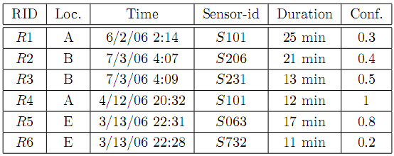
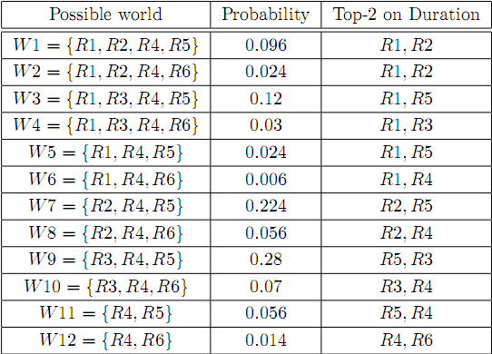

例子讲述
表1是原始数据，标明在某个观测点所观察到的数据
表2是top-2计算，0.096=R1,2,4,5的可信度
表3是R1-6在top-2中出现的概率
名词解释：可能世界

Slide 11
裴健主要的贡献
a probabilistic threshold top-k query
就是在top-k列表中出现的概率至少是多少，计算临界值，就是检查所有可能世界的top-k，求出每个不确定数据的top-k概率
作者在这里做文章
找出超过临界值的数据，作者考虑大数据量的时候如何进行优化建议

Slide 12
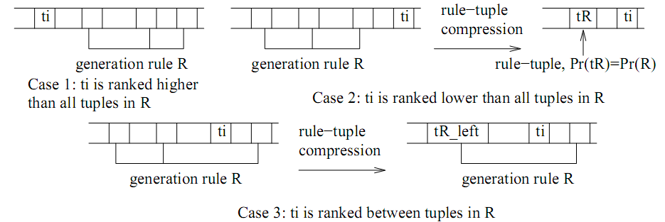
Rule-tuple 压缩
Case1 不管
Case2 由于最多只有一个元组会出现在可能世界，所以可以压缩为Pr(R)
Case 3 分成左右两边，tR_left,tR_right,只需要关心左边的就行

Slide 13
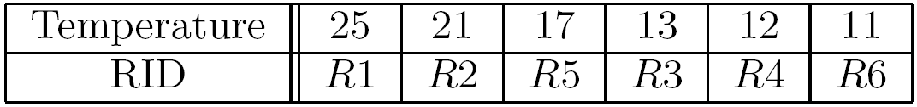
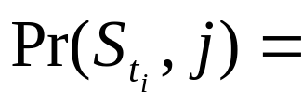
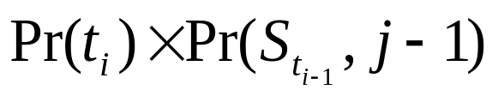
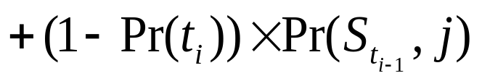
PTK算法举例
Subset probability Pr(S_{ti},j)
  The probability that j tuples appear in S_{ti}
  E.g. S_{R3}={R5} ∪ S_{R5}
  Pr(S_{R3},2)=Pr(R5) ×Pr(S_{R5},1)+(1-Pr(R5)) ×Pr(S_{R5},2)
Generally (Poisson Binomial Recurrence):
R5 appears, 1 tuple appears in S_{R5}
R5 does not appear, 2 tuples appear in S_{R5}
2 tuples appear in S_{R3}, if
是不是应该改为t_{i-1}?
J. Pei: Querying and Mining Uncertain and Probabilistic Data
J. Pei: Querying and Mining Uncertain and Probabilistic Data

Slide 14
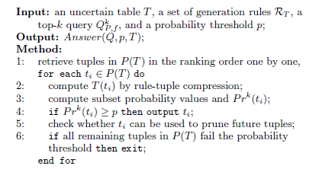
算法描述

Slide 15
TOPK算法

Slide 16
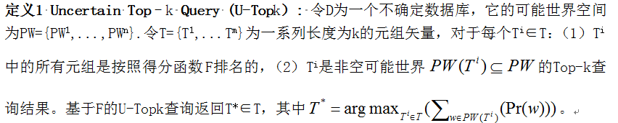
U-Topk Queries定义
《Top-k Query Processing in Uncertain Databases》
U-Topk查询返回一个长度为 k 的元组矢量 ,它在所有可能世界中的发生概率最大。
当我们要求Top-k返回的所有元组都来自同一个可能世界的时候，使用U-Topk查询是适合的。
J. Pei: Querying and Mining Uncertain and Probabilistic Data
Notes:
Top-k Query Processing in Uncertain Databases

Slide 17
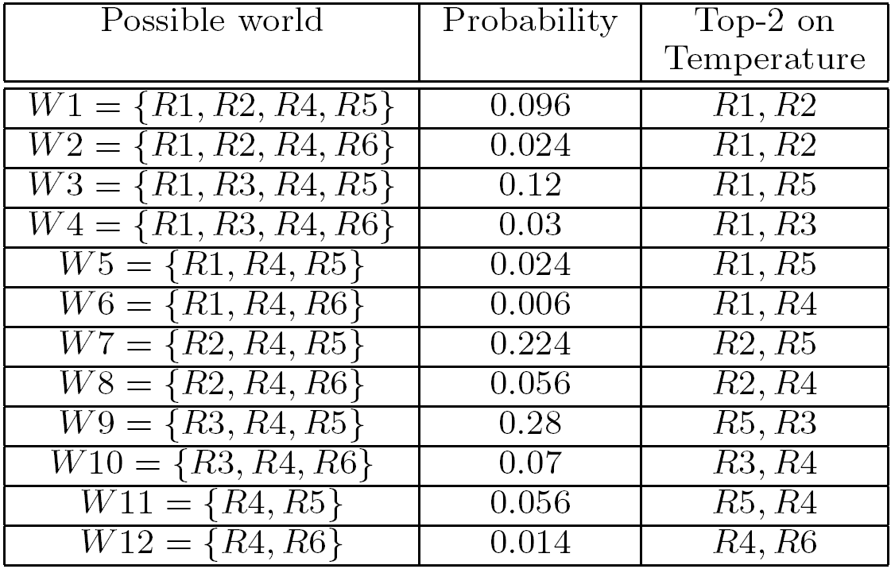
U-Topk Queries
Find the most probable top-2 list in possible worlds
  ⟨R1,R2⟩: p=0.12
  ⟨R1,R5⟩: p=0.144
  ⟨R1,R3⟩: p=0.03
  ⟨R1,R4⟩: p=0.006
  ⟨R2,R5⟩: p=0.224
  ⟨R2,R4⟩: p=0.056
  ⟨R5,R3⟩: p=0.28
  ⟨R3,R4⟩: p=0.07
  ⟨R5,R4⟩: p=0.056
  ⟨R4,R6⟩: p=0.014
Answer: ⟨R5,R3⟩
J. Pei: Querying and Mining Uncertain and Probabilistic Data
J. Pei: Querying and Mining Uncertain and Probabilistic Data

Slide 18
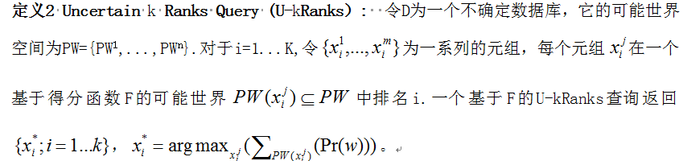



U-kRanks Queries定义
U-kRanks查询返回在各个级别中出现的总概率最大的元组。
这些元组不一定是最可能成为Top-k矢量的，它们也不一定都出现在同一个可能世界，并且同一个元组有可能在结果集里面出现多次。这类查询适合那些对元组来自不同世界没有限制的查询。
J. Pei: Querying and Mining Uncertain and Probabilistic Data

Slide 19
U-kRanks Queries
Find the tuple of the highest probability at each ranking position
  The 1st position
    R1: p=0.3
    R2: p=0.28
    R5: p=0.336
    R3: p=0.07
    R4: p=0.014
  The 2nd position
    R5: p=0.368
Answer: ⟨R5,R5⟩
J. Pei: Querying and Mining Uncertain and Probabilistic Data
J. Pei: Querying and Mining Uncertain and Probabilistic Data

Slide 20
自己的一些体会
数据是否离散
不确定数据无法真正确定的是数据还是演算模型
不确定性数据概率分布如何产生？
不确定数据如何才能体现不确定的因素
topk算法中是否都适用于不确定数据
各种topk算法在不同的数据是如何表现自己？

Slide 21
设计思路
从数据本身着手
  离散
  分布
从算法本身分析
  Ptk
  Ukranks
  Utopk
还有一种解决办法——不过还是有缺陷
  Sliding window
世界上永远没有最完美的解决办法

Slide 22
读书心得汇总

Slide 23
各种TOPK算法
全部依靠实例环境，没有纯理论分析
  网络、P2P、数据流、反馈、映射、频繁搜索
  索引、对等网络

Slide 24
Ptk算法
优化简单易懂，容易实现
难点：数据是否离散、优化是否高效

